Slide 1

Расчет проводимости каналов вакуумной системы различных сечений методом угловых коэффициентов
студент: Павлович Егор
научный руководитель:
Длугач Евгения Дмитриевна

Slide 2
Содержание
Введение 3
Постановка задачи 4
Методы расчета 5
Метод угловых коэффициентов 7
Расчеты коэффициента Клаузинга цилиндрического трубопровода с помощью МУК 9
Экспериментальная часть 11
Анализ графиков 15
Итоги 17

Slide 3
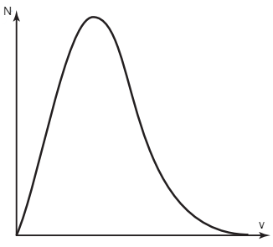



Введение
$$dN_{θ}=Ncos^{b}θ dω$$
$$Kn=\frac{λ}{d}$$
Рис.1 Распределение Максвелла
$Q_{вых}=k_{Кл}Q_{вх}$ (1)

Slide 4
Постановка задачи

Slide 5
Методы расчета

Slide 6
l/d | K_кл | l/d | K_кл | l/d | K_кл | l/d | K_кл
0 | 1 | 1,1 | 0,4914 | 3 | 0,2807 | 20 | 0,0613
0,1 | 0,9092 | 1,2 | 0,4711 | 3,5 | 0,2537 | 25 | 0,0499
0,2 | 0,8341 | 1,3 | 0,4527 | 4 | 0,2316 | 30 | 0,042
0,3 | 0,7711 | 1,4 | 0,4359 | 4,5 | 0,2131 | 35 | 0,0363
0,4 | 0,7177 | 1,5 | 0,4205 | 5 | 0,1973 | 40 | 0,0319
0,5 | 0,672 | 1,6 | 0,4062 | 6 | 0,1719 | 45 | 0,0285
0,6 | 0,632 | 1,7 | 0,3931 | 7 | 0,1523 | 50 | 0,0258
0,7 | 0,597 | 1,8 | 0,3809 | 8 | 0,1367 | 500 | 0,0026
0,8 | 0,5659 | 1,9 | 0,3695 | 9 | 0,124
0,9 | 0,5384 | 2 | 0,3589 | 10 | 0,1135
1 | 0,5136 | 2,5 | 0,3146 | 15 | 0,0797
0,8 | 0,5659 | 1,9 | 0,3695 | 9 | 0,124

Slide 7
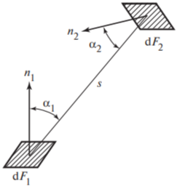
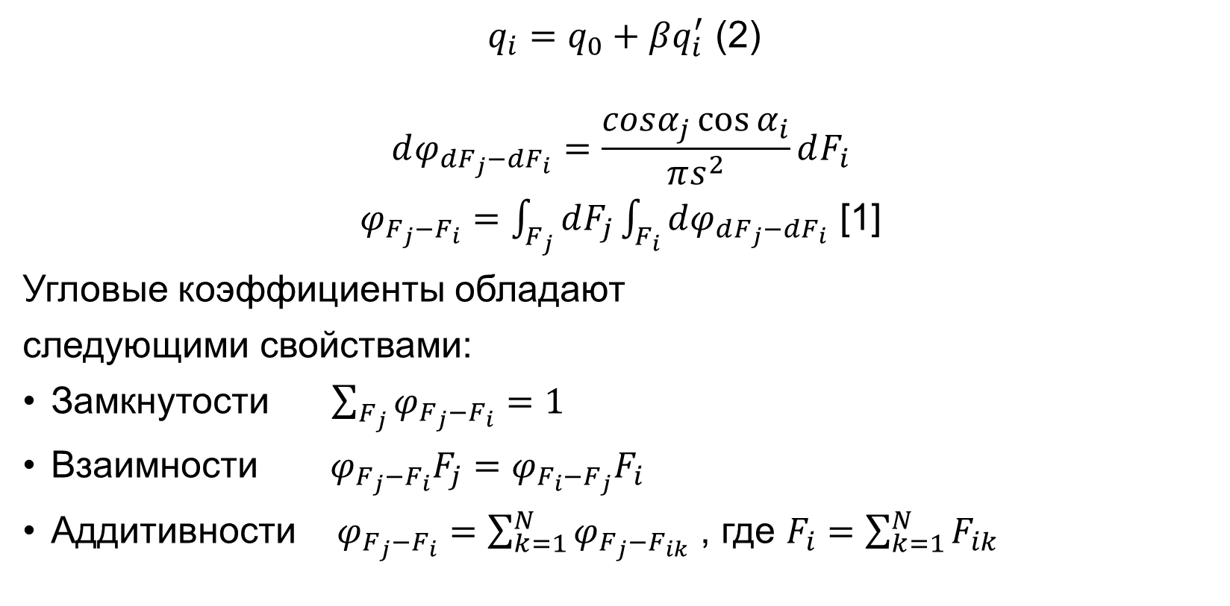
Метод угловых коэффициентов
$q_{i}=q_{0}+βq_{i}^{′}$ (2)
$$dφ_{dF_{j}−dF_{i}}=\frac{cosα_{j}\cos{α_{i}}}{πs^{2}}dF_{i}$$
$φ_{F_{j}−F_{i}}=\int_{F_{j}}{dF_{j}}\int_{F_{i}}{dφ_{dF_{j}−dF_{i}}}$ [1]
Угловые коэффициенты обладают
следующими свойствами:
Замкнутости $\sum_{F_{j}}{φ_{F_{j}−F_{i}}}=1$
Взаимности $φ_{F_{j}−F_{i}}F_{j}=φ_{F_{i}−F_{j}}F_{i}$
Аддитивности $φ_{F_{j}−F_{i}}=\sum_{k=1}^{N}{φ_{F_{j}−F_{ik}}}$ , где $F_{i}=\sum_{k=1}^{N}{F_{ik}}$
Рис.2 Расчет элементарного УК

Slide 8
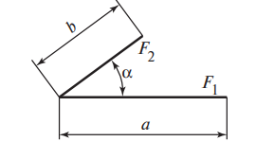
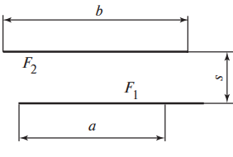
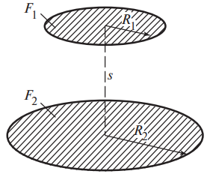
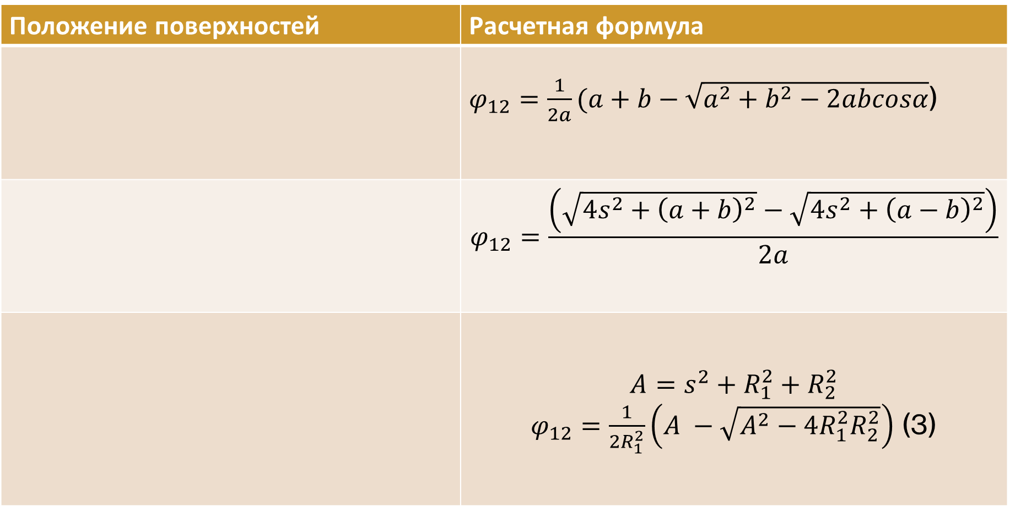
Положение поверхностей | Расчетная формула
 | $φ_{12}=\frac{1}{2a}(a+b−\sqrt{a^{2}+b^{2}−2abcosα}$)
 | $$φ_{12}=\frac{\left(\sqrt{4s^{2}+{\left(a+b\right)}^{2}}−\sqrt{4s^{2}+{\left(a−b\right)}^{2}}\right)}{2a}$$
 | $$A=s^{2}+R_{1}^{2}+R_{2}^{2}$$ $φ_{12}=\frac{1}{2R_{1}^{2}}\left(A −\sqrt{A^{2}−4R_{1}^{2}R_{2}^{2}}\right)$ (3)

Slide 9
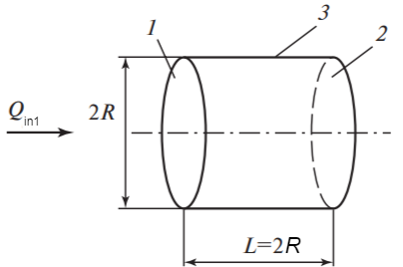
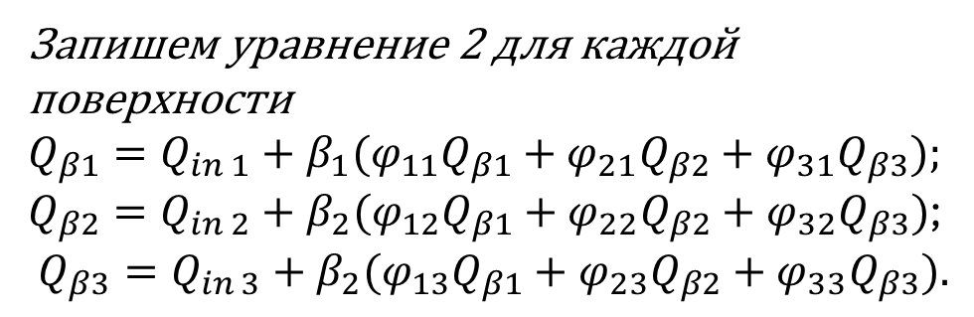
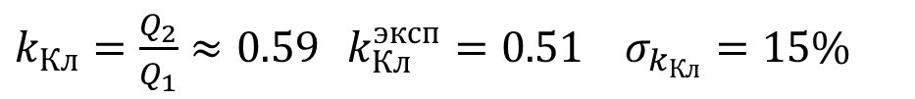
Расчеты коэффициента Клаузинга цилиндрического трубопровода с помощью МУК
Запишем уравнение 2 для каждой поверхности
$$Q_{β1}=Q_{in 1}+β_{1}(φ_{11}Q_{β1}+φ_{21}Q_{β2}+φ_{31}Q_{β3});$$
$Q_{β2}=Q_{in 2}+β_{2}(φ_{12}Q_{β1}+φ_{22}Q_{β2}+φ_{32}Q_{β3})$;
$$Q_{β3}=Q_{in 3}+β_{2}(φ_{13}Q_{β1}+φ_{23}Q_{β2}+φ_{33}Q_{β3}).$$
$$Q_{2}=φ_{12}Q_{β1}+φ_{22}Q_{β2}+φ_{32}Q_{β3}=0.586Q_{in1}$$
Рис.2 Модель цилиндрического трубопровода без разбиения [1]
$k_{Кл}=\frac{Q_{2}}{Q_{1}}≈0.59$ $k_{Кл}^{эксп}=0.51{ σ}_{k_{Кл}}=15\%$

Slide 10
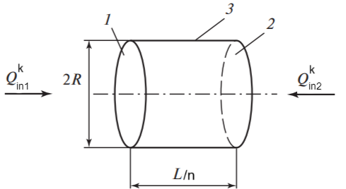



Запишем уравнение 2 для каждой поверхности
$$Q_{β1}^{k}=Q_{in 1}^{k}+β_{1}\left(φ_{11}Q_{β1}^{k}+φ_{21}Q_{β2}^{k}+φ_{31}Q_{β3}^{k}\right);$$
$$Q_{β2}^{k}=Q_{in 2}^{k}+β_{2}\left(φ_{12}Q_{β1}^{k}+φ_{22}Q_{β2}^{k}+φ_{32}Q_{β3}^{k}\right);$$
$$Q_{β3}^{k}=Q_{in 2}^{k}+β_{3}\left(φ_{13}Q_{β1}^{k}+φ_{23}Q_{β2}^{k}+φ_{33}Q_{β3}^{k}\right).$$
$$Q_{in1}^{k}=φ_{12}Q_{β1}^{k+1}+φ_{22}Q_{β2}^{k+1}+φ_{32}Q_{β3}^{k+1}$$
$$Q_{in 2}^{k}=φ_{11}Q_{β1}^{k−1}+φ_{21}Q_{β2}^{k−1}+φ_{31}Q_{β3}^{k−1}$$
Рис.3 Модель цилиндрического трубопровода с разбиением
СЛУ после упрощения
$$Q_{out}=φ_{12}Q_{β1}^{n}+φ_{22}Q_{β2}^{n}+φ_{32} Q_{β3}^{n}$$
$$k_{Кл}=\frac{Q_{out}}{Q_{in}}=\frac{\left(φ_{12}Q_{β1}^{n}+φ_{32} Q_{β3}^{n}\right)}{Q_{in1}^{1}}$$

Slide 11
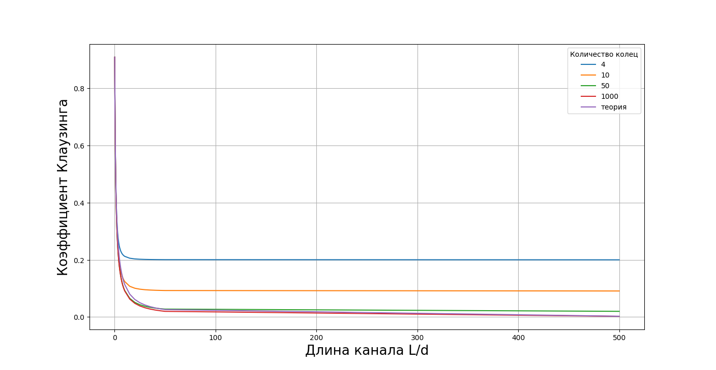
Экспериментальная часть

Slide 12
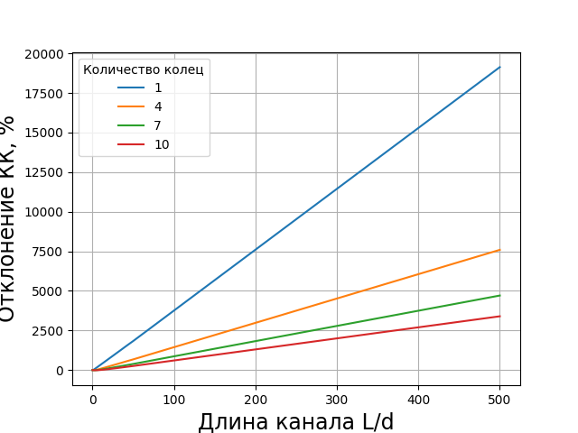
Отклонение КК есть величина $\frac{\left(k^{расч}−k^{теор}\right)}{k^{теор}}∗100\%$

Slide 13
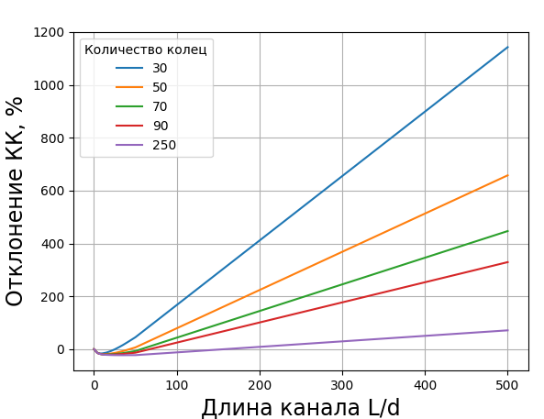
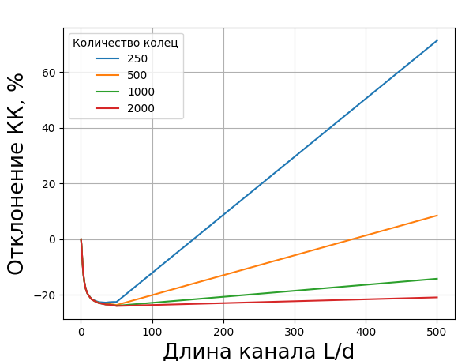

Slide 14
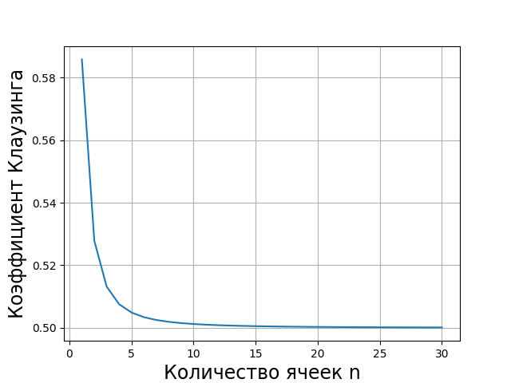

Slide 15
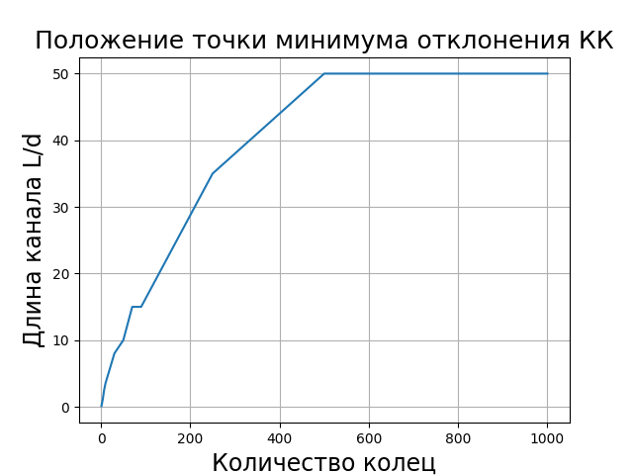
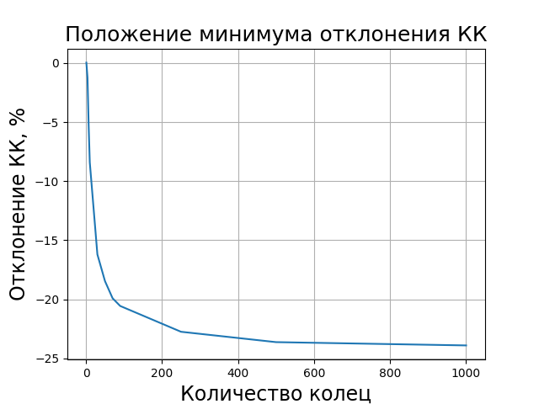
Анализ графиков

Slide 16
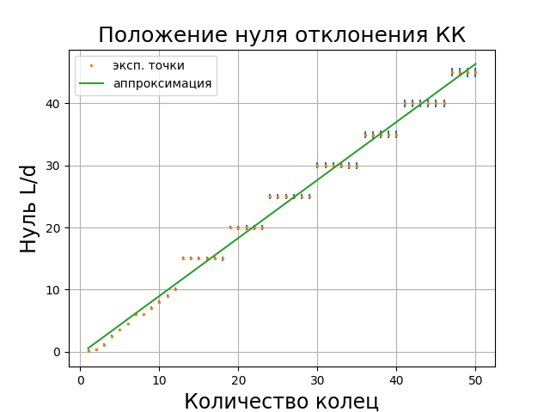
$$k≈ 0.926, b≈ −0.237, σ_{k}=0.013, σ_{b}=0.202$$

Slide 17
Итоги
В данной работе была решена задача определения КК для цилиндрического трубопровода. Было показано, что такая задача успешно решается с помощью метода угловых коэффициентов. Анализ результатов показал, что метод дает хорошую точность и верное асимптотическое поведение.

